Slide 1

Quản lý thông tin sinh viên
Xây dựng website quản lý thông tin sinh viên, giúp tối ưu hóa quy trình quản lý và nâng cao hiệu suất làm việc.
GVHD: Tô Thanh Hải

Slide 2

Mục tiêu đề tài
1
Quản lý hiệu quả
Giúp quản lý thông tin sinh viên dễ dàng hơn.
2
Tăng năng suất
Nâng cao hiệu suất làm việc cho nhà trường.
3
Bảo mật dữ liệu
Tăng cường tính toàn vẹn của dữ liệu sinh viên.

Slide 3







Công nghệ và công cụ
Frontend
Backend
IDE
ReactJS, Chakra UI, Tailwind CSS
Java Spring Boot, PostgreSQL
Visual Studio Code

Slide 4
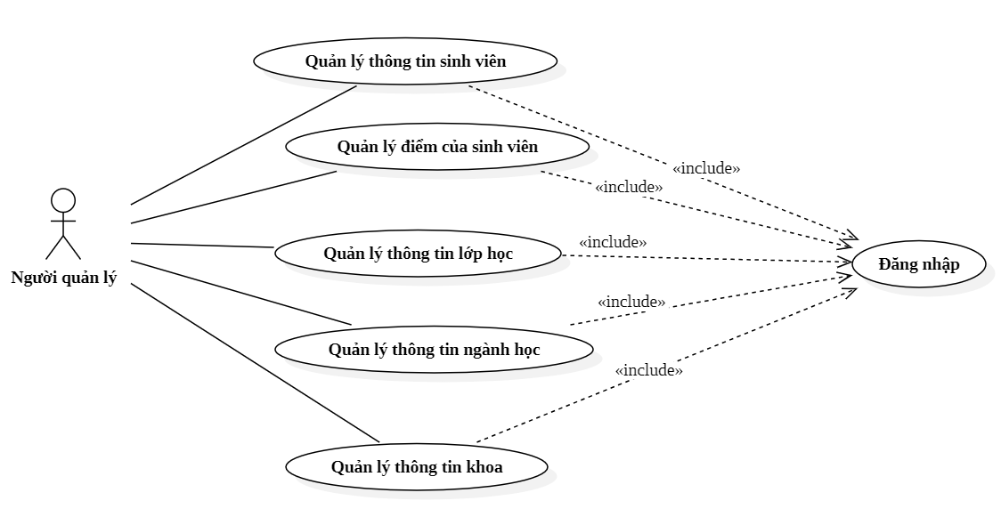
Sơ đồ Use Case
Sơ đồ Use Case mô tả các chức năng chính của hệ thống quản lý thông tin sinh viên.

Slide 5
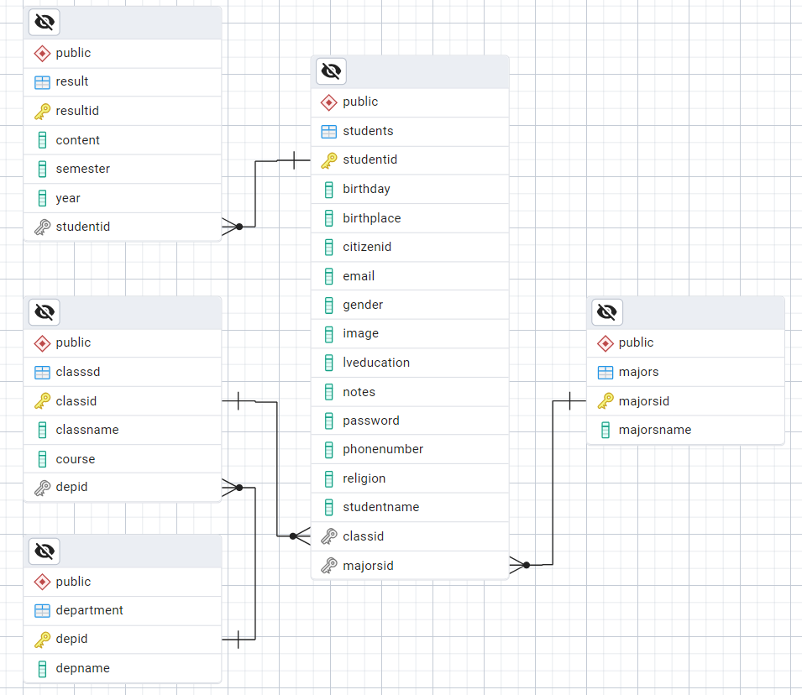
Sơ đồ CSDL
Sơ đồ quan hệ CSDL mô tả cấu trúc và mối quan hệ giữa các thực thể trong hệ thống.

Slide 6

Kết quả đạt được
Xây dựng thành công
Hoàn thành website quản lý thông tin sinh viên.
Kiến thức mới
Học thêm về Spring Boot và React JS.
Nâng cao kỹ năng
Cải thiện kỹ năng lập trình giao diện với các framework.

Slide 7

Hạn chế
1
Thiếu kinh nghiệm
Chưa đáp ứng được nhu cầu của khách hàng.
2
Tốc độ xử lý
Chưa tối ưu hóa hiệu suất của website.
3
Giao diện
Chưa hoàn thiện, chưa thân thiện với người dùng.

Slide 8
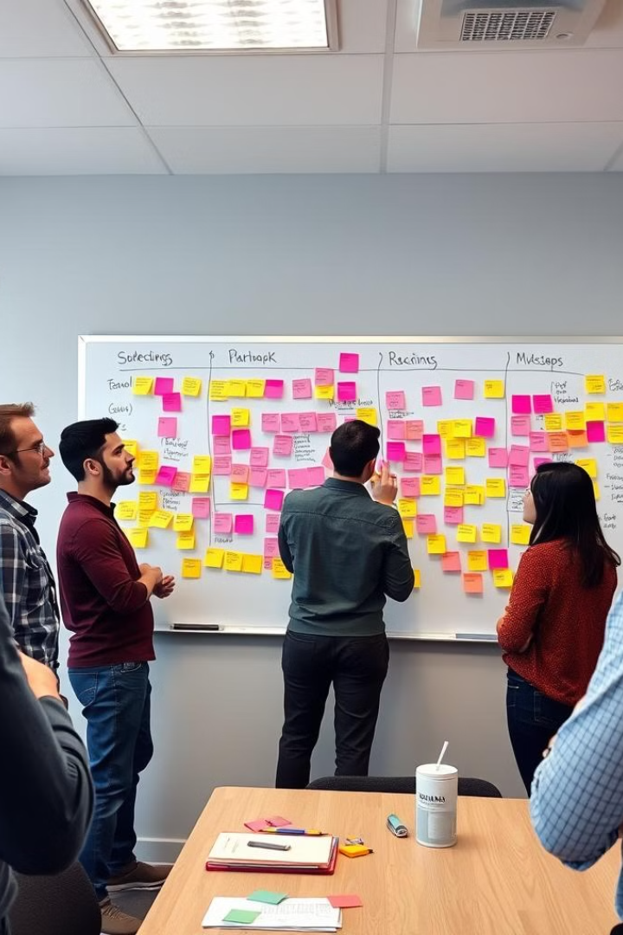



Hướng phát triển
Báo cáo
Thêm tính năng báo cáo và thống kê.
Hiệu suất
Cải thiện hiệu suất xử lý của website.
Giao diện
Thiết kế giao diện thân thiện hơn.

Slide 9

Cảm ơn đã theo dõi
Tôi rất vui khi được trình bày về dự án quản lý thông tin sinh viên của tôi. Cảm ơn mọi người đã dành thời gian để theo dõi và đóng góp ý kiến.

